Slide 1

Informações
Cadastro
Nome
Faculdade
Curso
Nome
Faculdade
Curso
E-mail
Confirmar E-mail
E-mail
E-mail
Senha
Confirmar Senha
Senha
Senha
Progresso
Salvar
50%

Slide 2
Meu Perfil
Informações
Jogar
Nome
Faculdade
Sair
Nome
Faculdade
E-mail
Curso
E-mail
Curso
Senha
Senha
Salvar Alterações
Progresso
50%

Slide 3

Tela principal do aluno.
Meu Perfil
Jogar
Sair
INICIAR

Slide 4
Tela da psicóloga
Avaliação
Avaliação
1º Semestre
Faculdade
Curso
Ano
2º Semestre
Sair
RA
Nome
Situação
201613382
Fernando
Avaliado
201613343
Milla
Avaliar
201613322
Augusto
Andamento
201613312
César
Avaliado

Slide 5
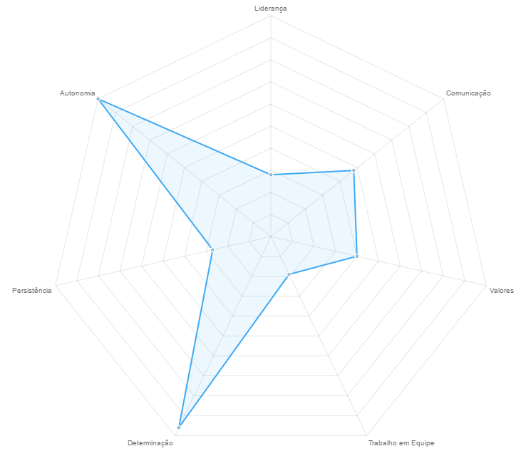
Avaliação
Sair
Escreva aqui seu comentário.
Enviar

Slide 6
Tela da psicóloga
Cursos
Informações
Questões
Competências
Nome
Situação
Psicólogo
Nome
Ativo
Inativo
Sair
Nome
Ativo
Banco de Dados
Inativo
Logística
Ativo
Analise e Desenvolvimento de Sistemas
Ativo
Gestão de produção industrial
Ativo
Remover
Salvar

Slide 7
Tela de cadatro de pergunta parte 1
Informações
Cursos
Questões
Descrição
Situação
tchan
Descrição
Ativo
Inativo
Salvar
Remover
Competências
Psicólogo
Lista de Questões
Sair
Descrição
Ativo
Tchan tchan tchan
Inativo
Nhe nhe nhe
Ativo
Lepo lepo poo
Ativo
Tra tra tra
Ativo

Slide 8
Tela de cadatro de pergunta parte 2
Informações
Cursos
Descrição
Situação
tchan
Questões
Com qual frequencia você estuda?
Ativo
Inativo
Salvar
Remover
Competências
Alternativas
tchan
1 vez por semana
Competências
Salvar
Psicólogo
Alternativa B
Salvar
Sair
Alternativa C
Salvar
Alternativa D
Salvar
Descrição
Ativo
Com qual frequencia você estuda?
Inativo
Quantas horas você estuda?
Ativo
Você trabalha? Com oque?
Ativo
Quantas tvs tem em sua casa?
Ativo

Slide 9
Tela de cadatro de pergunta parte 3
Informações
Cursos
Descrição
Situação
tchan
Questões
Com qual frequencia você estuda?
Ativo
Inativo
Salvar
Remover
Competências
Alternativas
tchan
1 vez por semana
Competências
Salvar
Psicólogo
2 vez por semana
Competências
Salvar
Sair
Alternativa C
Salvar
Alternativa D
Salvar
Descrição
Ativo
Com qual frequencia você estuda?
Inativo
Quantas horas você estuda?
Ativo
Você trabalha? Com oque?
Ativo
Quantas tvs tem em sua casa?
Ativo

Slide 10
Tela de cadatro de pergunta parte 4
Informações
Cursos
Descrição
Situação
tchan
Questões
Com qual frequencia você estuda?
Ativo
Inativo
Salvar
Remover
Competências
Alternativas
tchan
1 vez por semana
Competências
Salvar
Psicólogo
2 vez por semana
Competências
Salvar
Sair
3 vez por semana
Competências
Salvar
Alternativa D
Salvar
Descrição
Ativo
Com qual frequencia você estuda?
Inativo
Quantas horas você estuda?
Ativo
Você trabalha? Com oque?
Ativo
Quantas tvs tem em sua casa?
Ativo

Slide 11
Tela de cadatro de pergunta parte 5
Informações
Cursos
Descrição
Situação
tchan
Questões
Com qual frequencia você estuda?
Ativo
Inativo
Salvar
Remover
Competências
Alternativas
tchan
1 vez por semana
Competências
Salvar
Psicólogo
2 vez por semana
Competências
Salvar
Sair
3 vez por semana
Competências
Salvar
3 vez por semana
Competências
Salvar
Descrição
Ativo
Com qual frequencia você estuda?
Inativo
Quantas horas você estuda?
Ativo
Você trabalha? Com oque?
Ativo
Quantas tvs tem em sua casa?
Ativo

Slide 12
Tela de cadatro de pergunta parte 6
Competências
Descrição
Peso
Liderança
9
Determinação
5
Modal
Comunicação
7
Trabalho em grupo
10
Criatividade
6
Ética
2
Gerenciar Tempo
0
Salvar

